Slide 1

4.3.2
空间两点间的距离公式

Slide 2


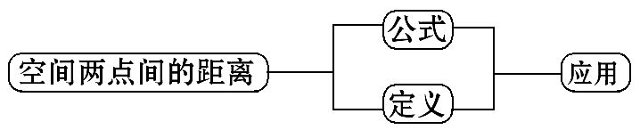
【阅读教材】
根据下面的知识结构图阅读教材,并识记空间两点间的距离公式,初步掌握它们的应用.

Slide 3
【知识链接】
以空间中两两垂直且相交于一点O的三条直线分别为x轴、y轴、z轴,这时就说建立了空间直角坐标系Oxyz,其中点O叫做坐标原点,x轴、y轴、z轴叫做坐标轴,通过每两个坐标轴的平面叫做坐标平面,分别称为xOy平面、yOz平面、xOz平面

Slide 4

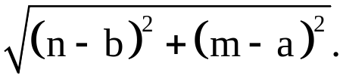
主题:空间两点间的距离公式
【自主认知】
1.已知数轴上两点A,B,对应的数分别为x₁,x₂,如何求|AB|.
提示:|AB|=|x₁-x₂|.
2.已知平面直角坐标系中P(a,b),Q(m,n),如何求|PQ|.
提示:|PQ|=

Slide 5
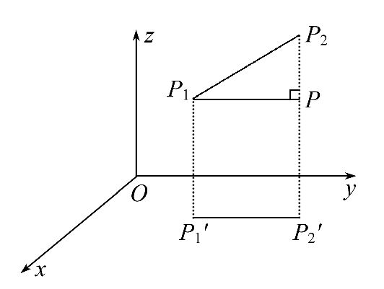
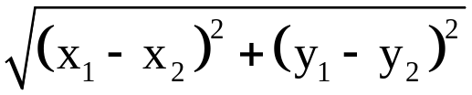
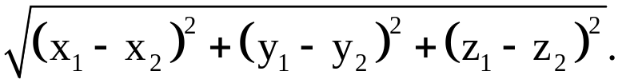
3.若在空间中已知P₁(x₁,y₁,z₁),P₂(x₂,y₂,z₂),如何求|P₁P₂|?
提示:如图P₁,P₂在面xOy平面内的射影分别为P₁′与P₂′,过P₁作P₂P₂′的垂线交P₂P₂′于P.
因为|P₁P|=|P₁′P₂′|=
|P₂P|=|z₁-z₂|,
所以|P₁P₂|=

Slide 6
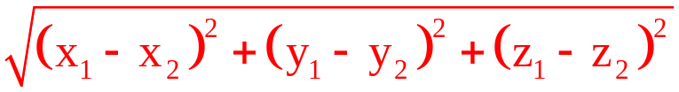

➡根据以上探究过程,试着写出空间两点间的距离公式:
空间两点间的距离
(1)已知空间中任意两点P₁(x₁,y₁,z₁),P₂(x₂,y₂,z₂),
则|P₁P₂|=___________________________.
(2)空间中任意一点P(x,y,z)与原点O的距离为|OP|=__________.

Slide 7
【合作探究】
1.空间两点间的距离公式有何特征?
提示:空间两点间的距离公式右端是同名坐标的差的平方和的算术平方根.
2.空间两点间的距离公式与平面内两点间的距离公式有什么关系?
提示:空间两点间的距离公式是平面内两点间的距离公式的推广,其形式和结构特征是相同的,只是多出一组坐标.

Slide 8
3.结合空间两点间的距离公式,探究式子(x₁-x₂)²+(y₁-y₂)²+(z₁-z₂)²的几何意义是什么?
提示:式子(x₁-x₂)²+(y₁-y₂)²+(z₁-z₂)²表示两点P₁(x₁,y₁,z₁),P₂(x₂,y₂,z₂)距离的平方.

Slide 9

【拓展延伸】空间两点间的距离公式的几何意义
空间中任意一点P(x,y,z)到原点O的距离OP= ,当OP为定
值时, =r(r>0)的几何意义是以原点O为球心,以r为半径
的球面.

Slide 10
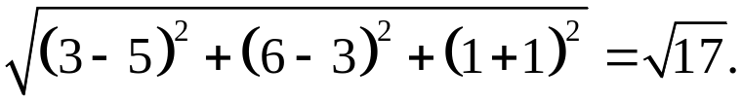
【过关小练】
1.A(3,6,1)与B(5,3,-1)的距离是 ( )
【解析】选C.|AB|=

Slide 11
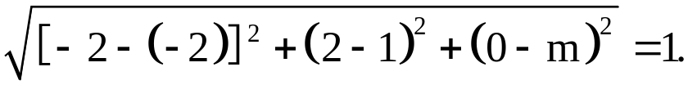
2.已知A(-2,1,m),B(-2,2,0),若|AB|=1,则m=______.
【解析】因为|AB|=
所以1+m²=1,所以m=0.
答案:0

Slide 12
【归纳总结】
对空间两点间距离公式的三点说明
(1)空间两点间距离公式是平面内两点间距离公式的推广.
(2)公式的推导是转化成平面内两点之间的距离,结合勾股定理推出的.
(3)公式中x₁,x₂及y₁,y₂及z₁,z₂的顺序可以变换.

Slide 13
类型一:空间两点间的距离公式
【典例1】(1)已知A(1,2,-1),B(2,0,2),在x轴上求一点P,使|PA|=|PB|,则P点坐标为________.
(2)在xOy平面内的直线x+y=1上确定一点M,使它到点N(6,5,1)的距离最小.
【解题指南】(1)根据点P的位置,设出它的坐标,根据条件列出关系式,再化简求解.
(2)设出点M坐标,利用两点间距离公式表示出|MN|,然后求最值.

Slide 14
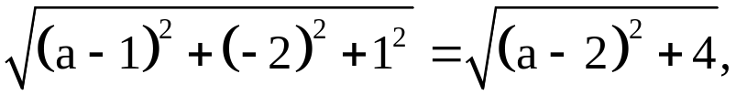

【解析】(1)设P(a,0,0),则由已知得
即a²-2a+6=a²-4a+8,解得a=1,
故P点坐标为(1,0,0).
答案:(1,0,0)
(2)由已知,可设M(x,1-x,0),则
|MN|=
所以当x=1时,|MN|_{min}= ,此时点M(1,0,0).

Slide 15

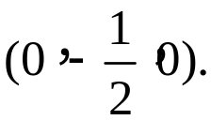
【延伸探究】1.(变换条件)本例(1)中条件,“在x轴上求一点P”若换为“在y轴上求一点P”其他条件不变,其结论又如何呢?
【解析】设P(0,a,0),则由已知得
即a²-4a+6=a²+8,解得a=- ,
故P点坐标为

Slide 16
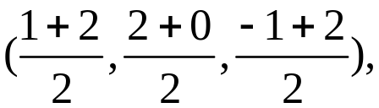
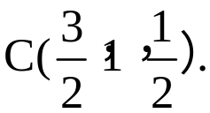
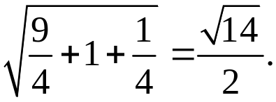
2.(改变问法)本例(1)条件不变,试求AB的中点到原点的距离.
【解析】设AB的中点为C,则C的坐标为 即
故AB的中点到原点的距离为|OC|=

Slide 17
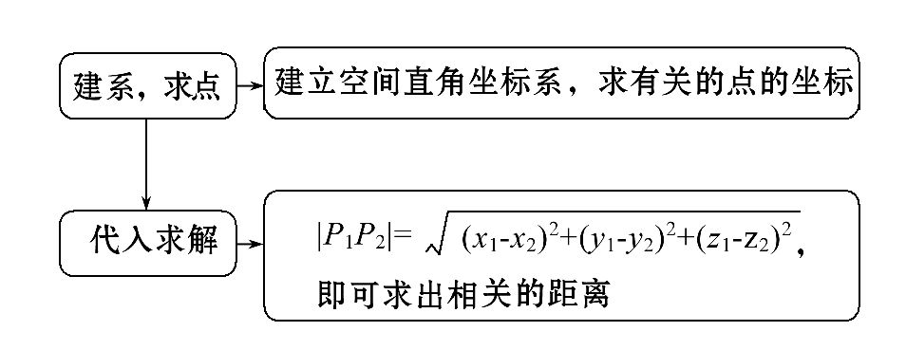
【规律总结】利用空间两点间距离公式求距离的两个步骤

Slide 18

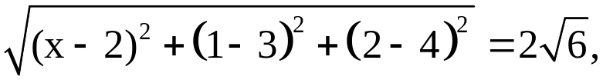
【补偿训练】已知点A(x,1,2)和点B(2,3,4),且|AB|=2 ,则实数x
的值是________.
【解析】因为|AB|=2 ,所以
所以(x-2)²+8=24,所以x=6或x=-2.
答案:6或-2

Slide 19
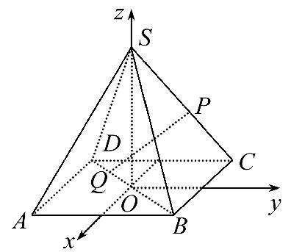
类型二:空间两点间距离公式的应用
【典例2】(1)已知A(1,-2,11),B(4,2,3),C(6,-1,4),则△ABC的形状是 ( )
A.等腰三角形 B.等边三角形
C.直角三角形 D.等腰直角三角形
(2)(2015·柳州高一检测)在正四棱锥S-ABCD中,底
面边长为a,侧棱长也为a,以底面中心O为坐标原点,
建立如图所示的空间直角坐标系,P点在侧棱SC上,
Q点在底面ABCD的对角线BD上,试求P,Q两点间的最小距离.

Slide 20
【解题指南】(1)先利用空间两点间距离公式求出三角形的三边长,再根据三角形的三边确定三角形的形状.
(2)先求出P,Q的坐标,利用两点间的距离公式表示PQ的长度,然后利用二次函数求出最值.

Slide 21
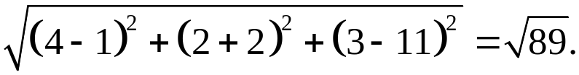
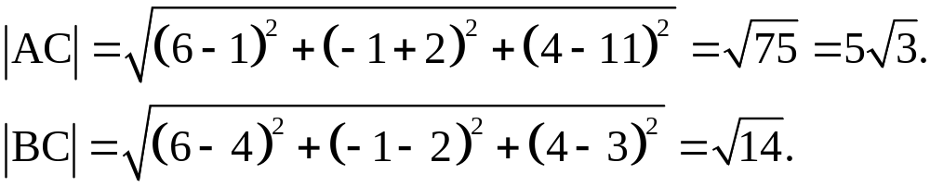
【解析】(1)选C.|AB|=
因为|AB|²=|AC|²+|BC|²,又|AB|,|AC|,|BC|两两不等,
所以△ABC为直角三角形,故选C.

Slide 22

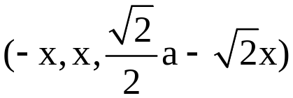
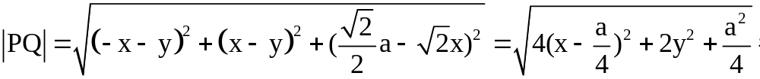


(2)由于S-ABCD是正四棱锥,所以P点在底面上的射影R在OC上,又因为
底面边长为a,所以|OC|= a,而侧棱长也为a,所以SO=OC,于是PR=RC,
故可设P点的坐标为 (x>0),又因为Q点在底面ABCD的对
角线BD上,所以可设Q点的坐标为(y,y,0),因此P,Q两点间的距离为
显然当x= ,y=0时|PQ|取得最小值,|PQ|的最小值等于 ,这时,点P恰好
为SC的中点,点Q恰好为底面的中心.

Slide 23
【规律总结】两点间距离公式在几何中的两个应用
(1)求立体几何中线段长度问题
①建系:将立体图形放在空间直角坐标系中.
②定坐标:在空间直角坐标系中,根据条件确定有关的点的坐标.
③定距离:利用空间两点间距离公式确定所求线段的长.
(2)判断三角形形状
①利用两点间距离公式求三边长.
②结合三边长及三角形有关知识判断三角形的形状.

Slide 24
【拓展延伸】建立空间直角坐标系遵循的两个原则
(1)让尽可能多的点落在坐标轴上或坐标平面内.
(2)充分利用几何图形的对称性.

Slide 25
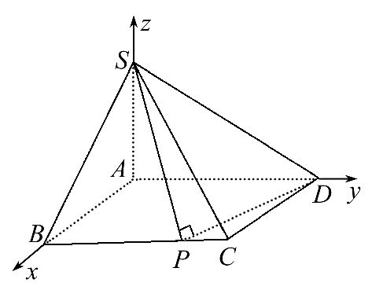
【巩固训练】四棱锥S-ABCD的底面是矩形,AB=1,AD=2,SA=1,且SA⊥底面ABCD,问边BC上是否存在异于B,C的点P,使得∠SPD是直角?
【解析】以A为原点,射线AB,AD,AS分别为x,y,z轴的正半轴,建立空间直角坐标系,则A(0,0,0),S(0,0,1),D(0,2,0).
设P(1,x,0)(0<x<2),
所以|SP|²=(1-0)²+(x-0)²+(0-1)²=x²+2,
|PD|²=(1-0)²+(x-2)²+(0-0)²=(x-2)²+1,
|SD|²=(0-0)²+(0-2)²+(1-0)²=5.

Slide 26
因为∠SPD是直角,
所以|SP|²+|PD|²=|SD|²,
即x²+2+(x-2)²+1=5,
所以x²-2x+1=0,
解得x=1.因此边BC上存在异于B,C的点P,使得∠SPD是直角.

Slide 27
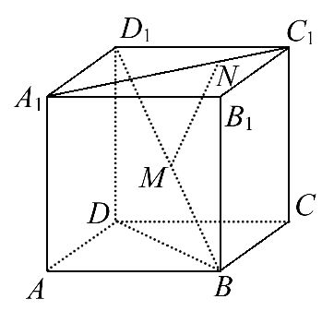
【补偿训练】如图,已知正方体ABCD-A₁B₁C₁D₁的棱长为a,M为BD₁的中点,点N在A₁C₁上,且A₁N=3NC₁,试求MN的长.

Slide 28
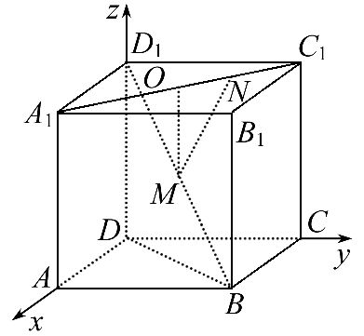
【解析】以D为原点,以DA,DC,DD₁所在直线分别为x轴,y轴,z轴建立如图所示的空间直角坐标系.因为正方体棱长为a.
所以B(a,a,0),A₁(a,0,a),C₁(0,a,a),D₁(0,0,a).

Slide 29
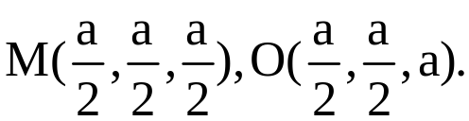
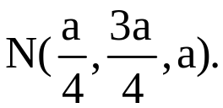
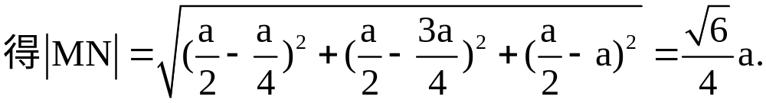
取A₁C₁的中点O,由于M为BD₁的中点,
所以
因为|A₁N|=3|NC₁|,所以N为A₁C₁的四等分点,从而N为OC₁的中点,
故
根据空间两点间距离公式,

Slide 30


Slide 31


